Slide 1
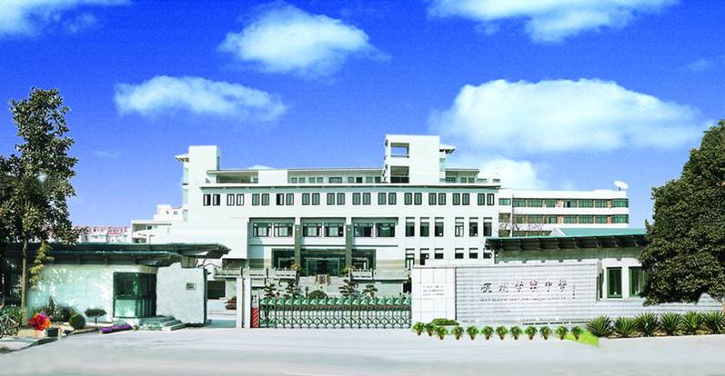
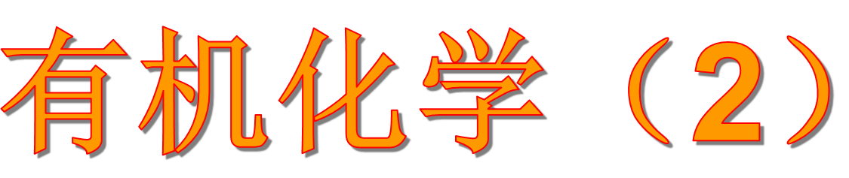
姚琪

Slide 2
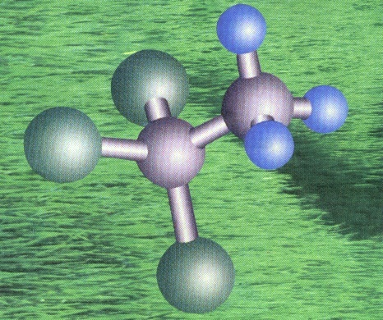
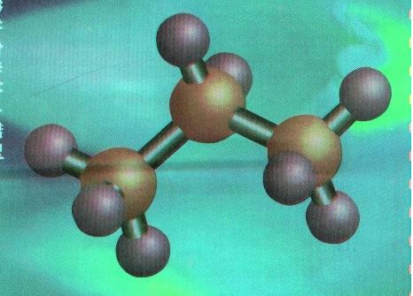
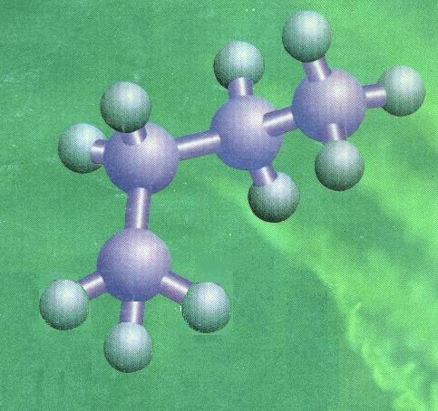
它们对应的结构式：
乙烷： H H 丙烷： H H H
| | | | |
H－C－C－H H－C－C－C－H
| | | | |
H H H H H
丁烷： H H H H
| | | |
H－C－C－C－C－H
| | | |
H H H H
乙烷
丙烷
丁烷

Slide 3
1、烷烃的概念（饱和烃）
一、烷烃的结构和性质
烃的分子里，碳原子之间都以碳碳单键结合成链状，碳原子剩余的价键全部跟氢原子相结合，使每个碳原子的化合价都已充分利用，都达到“饱和”这样的烃叫饱和烃，又叫烷烃
2、烷烃的结构特点：
单键、链状、饱和
3、烷烃的分子通式：
C_{n}H_{2n+2}

Slide 4
烷烃的物理性质
名称 | 结构简式 | 常温时的状态 | 熔点/℃ | 沸点/ ℃ | 相对 密度 | 水溶性
甲烷 | CH₄ | 气 | -182 | -164 | 0.466 | 不溶
乙烷 | CH₃CH₃ | 气 | -183.3 | -88.6 | 0.572 | 不溶
丙烷 | CH₃CH₂CH₃ | 气 | -189.7 | -42.1 | 0.585 | 不溶
丁烷 | CH₃(CH₂)₂CH₃ | 气 | -138.4 | -0.5 | 0.5788 | 不溶
戊烷 | CH₃(CH₂)₃CH₃ | 液 | -130 | 36.1 | 0.6262 | 不溶
十七烷 | CH₃(CH₂)₁₅CH₃ | 固 | 22 | 301.8 | 0.7780 | 不溶
规律：1、状态：气→液→固； 2、熔沸点依次升高；
3、相对密度依次增大且小于1； 4均不溶于水。

Slide 5
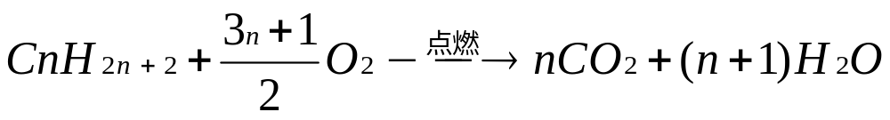
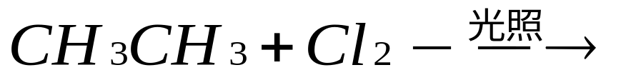
烷烃的化学性质（与CH₄相似）
（1）氧化反应
均不能使KMnO₄褪色，不与强酸，强碱反应。
（2）取代反应
在光照条件下进行，产物更复杂。
会产生9种产物。
（3）受热分解

Slide 6
同系物
名称 | 结构简式 | 常温时的状态 | 熔点/℃ | 沸点/ ℃ | 相对 密度 | 水溶性
甲烷 | CH₄ | 气 | -182 | -164 | 0.466 | 不溶
乙烷 | CH₃CH₃ | 气 | -183.3 | -88.6 | 0.572 | 不溶
丙烷 | CH₃CH₂CH₃ | 气 | -189.7 | -42.1 | 0.585 | 不溶
丁烷 | CH₃(CH₂)₂CH₃ | 气 | -138.4 | -0.5 | 0.5788 | 不溶
戊烷 | CH₃(CH₂)₃CH₃ | 液 | -130 | 36.1 | 0.6262 | 不溶
十七烷 | CH₃(CH₂)₁₅CH₃ | 固 | 22 | 301.8 | 0.7780 | 不溶

Slide 7
例1：
B
下列哪组是同系物？（ ）
A、CH₃CH₂CH₂CH₃ CH₃CH(CH₃)CH₃
B、CH₃CH₃ CH₃CH(CH₃)CH₃
CH₂
C、CH₃－CH＝CH₂ CH₂ CH₂

Slide 8
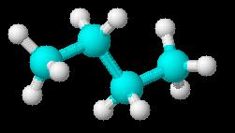
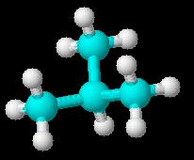
C₄H₁₀的 结 构
CH₃－ CH₂ － CH₂ － CH₃
CH₃
CH₃－ CH － CH₃

Slide 9
正丁烷与异丁烷某些物理性质比较
名称 | 熔点/℃ | 沸点/℃ | 相对密度
正丁烷 | －138.4 | －0.5 | 0.5788
异丁烷 | －159.6 | －11.7 | 0.557

Slide 10
同分异构体
同分异构现象：化合物具有相同的分子式，
但具有不同的结构式的现象.
同分异构体： 具有同分异构现象的化合物
互称为同分异构体。

Slide 11
三个相同：
分子组成相同、相对分子质量相同、分子式相同
理解：
二个不同：
结构不同、性质不同

Slide 12
同分异构体 与同系物比较
概念 | 通式 | 分子式 | 分子 结构 | 物理 性质 | 化学 性质
同系物
同分异构 体
C_{n}H_{2n+2}
不同
相似
不同
相 似
不一定相 似
相同
相同
不同
不同

Slide 13
例2
①O₂和O₃ ②¹H、²H、³H
③乙烷和（CH₃）₂CHCH₂CH₃
⑤
④ H Cl
Cl-C-Cl 和 Cl-C-Cl
H H
CH₃
CH₂－ CH₂
CH₃
CH₃ CH₃
CH₂－ CH₂
和
⑥
CH₃－CH₂－CH₂－CH₂－CH₃
CH₃
CH₃－CH －CH₂－CH₃
CH₃
CH₃－C －CH₃
CH₃
和
互为同位素的是 ；
互为同素异形体的是 ；互为同系物的是 ；
互为同分异构体的是 ；属于同一物质的是 .

Slide 14
例3:写出C₆H₁₄的所有同分异构体
CH₃－CH₂－CH₂－CH₂－CH₂－CH₃
CH₃－CH₂－CH－CH₂－CH₃
CH₃
CH₃－CH－CH₂－CH₂－CH₃
CH₃
CH₃
CH₃－ C － CH₂－CH₃
CH₃
CH₃ CH₃
CH₃－ CH － CH－CH₃

Slide 15
课后练习
写出 C₇H₁₆的同分异构体（9种）
主链由长到短
支链由整到散
位置由心到边

Slide 16
三、烷烃的命名
1、定主链，称“某烷”。
选定分子里最长的碳链为主链，并按主链上碳原子的数目称为“某烷”。碳原子数在1~10的用甲、乙、丙、丁、戊、己、庚、辛、壬、癸命名。
CH₃—CH—CH₂—CH—CH₃
CH₃ CH₂—CH₃
己烷

Slide 17
2、编号位，定支链
把主链里离支链最近的一端作为起点，用1、2、3等数字给主链的各碳原子依次编号定位，以确定支链所在的位置。
1
2
3
4
CH₃—CH—CH₂—CH—CH₃
CH₃ CH₂—CH₃
5
6
己烷

Slide 18
3 . 取代基,写在前;编号位,短线连
把取代基的名称写在烷烃名称的前面，在取代基的前面用阿拉伯数字注明它在烷烃主链上的位置，并在号数后连一短线，中间用“–”隔开。
CH₃—CH—CH₂—CH—CH₃
CH₃ CH₂—CH₃
1
2
3
4
5
6
2、4
甲基
己烷

Slide 19
4、不同基,简到繁;相同基合并算
当有相同的取代基，则相加，然后用大写的二、三、四等数字表示写在取代基前面。但表示相同取代基位置的阿拉伯数字要用“，”隔开；如果几个取代基不同，就把简单的写在前面，复杂的写在后面。
CH₃—CH—CH₂—CH—CH₃
CH₃ CH₂—CH₃
1
2
3
4
5
6
2，4
二
甲基
己烷

Slide 20
例4：给下列物质命名
CH₃
CH₃–C–CH₂–CH–CH₃
CH₃ CH₃
2，2，4
三
甲基
戊烷
2，4，4
三
甲基
戊烷

Slide 21
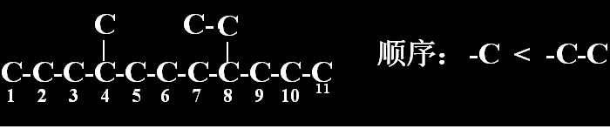
最小原则：
若取代基距链两端位号相同时
编号从顺序小的基团端开始。

Slide 22
CH₃
CH₃–CH–CH₂–CH–CH–CH₃
CH₃ CH₂–CH₃
2，5—二甲基—3—乙基己烷
最多原则：当有两条相同碳原子的主链时，选支链最多的一条为主链。

Slide 23
有机物的系统命名遵守：
1、最长原则
2、最多原则
3、最近原则
4、最小原则

Slide 24
小结：
1.命名步骤：
(1)找主链------1最长的主链;2同长最多支链
(2)编号-----靠近支链（1近、2小）的一端;
(3)写名称-------先简后繁,相同基请合并.
2.名称组成:
取代基位置-----取代基名称-----母体名称
3.数字意义：
阿拉伯数字---------取代基位置
汉字数字---------相同取代基的个数

Slide 25
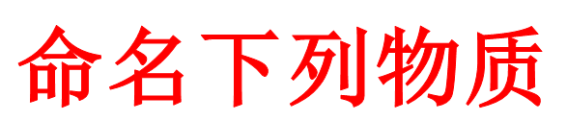
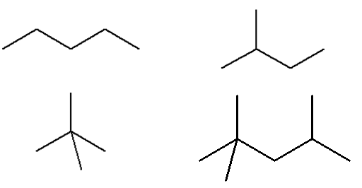
练习（一）：

Slide 26
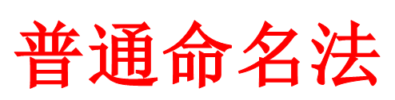
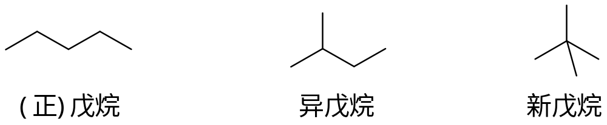
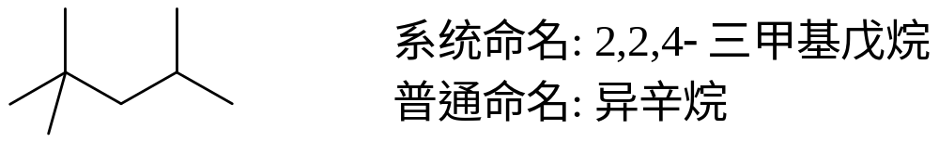
戊烷的三个同分异构的普通命名如下：
普通命名法中，工业上常用的异辛烷

Slide 27
练习（二）：
CH₃ CH₂ CH₂ CH₃
CH₃–C–CH₂–CH–CH–CH₃
CH₃ CH₂–CH₃
3
3
3，6，6—三甲基—4—乙基辛烷
3，3，6—三甲基—5—乙基辛烷

